Slide 1
Формы эстетического развития обучающихся начальных классов на уроках музыки Белина Татьяна Фёдоровна, учитель музыки МБОУ «СОШ №1» г. Новоалтайска, руководитель ШМО и ММО учителей музыки и искусства г. Новоалтайска Барнаул, 2018
Краевой методический семинар для учителей предметной области «Искусство» Алтайского края
Notes:
Эстетическое развитие – одно из важнейших направлений в воспитательной работе современной школы. Эстетическое развитие рассматривается как условие полноценного становления современного человека, его самореализации в профессиональной деятельности, в общении с другими людьми, в его отношениях с окружающим миром и отношением к самому себе.
Философы считают, что человека отличает от всех других представителей животного мира его способность воспринимать красоту окружающего мира, жить в гармонии с природой, утверждать прекрасное в повседневной деятельности. Но для того, чтобы полноценно наслаждаться всем эстетическим богатством мира, человек должен быть эстетически образованным, он должен развивать в себе способность к восприятию, сопереживанию, пониманию прекрасного. Человек должен уметь видеть и создавать прекрасное, понимать красоту жизни и искусства.
Секрет облагораживающего влияния прекрасного на развитие человека состоит в том, что красота – своего рода совершенство, идеал, приподнимающий человека над обыденным, побуждающий к творчеству, совершенству, гармонии. Психологи утверждают, что соприкосновение ребенка с красотой обостряет все чувства, делает его более чутким к окружающей жизни, создает радостный настрой и хорошее настроение.
Чтобы сформировать у ребенка стремление к прекрасному, необходимо эстетическое воспитание и образование, в процессе которого он приобретает способность воспринимать, чувствовать, переживать. Ввести школьников в мир прекрасного – это прежде всего научить их эмоциональной чуткости, бесконечному богатству красок, звуков и форм окружающего мира.

Slide 2
«ЧЕРЕЗ КРАСИВОЕ - К ЧЕЛОВЕЧНОМУ» В.А.СУХОМЛИНСКИЙ
Современный взгляд на эстетическое воспитание и образование значительно шире, чем только обучение детей исполнительным навыкам (пению, рисованию, танцам, игре на музыкальных инструментах, актерскому мастерству и т.п.).
Оно направлено на развитие эмоционально-чувственной сферы личности, это воспитание культуры потребностей, духовных запросов ,желаний, интересов, вкусов и идеалов, обусловливающих проявление привычек и поступков.
Notes:
Отсутствие полноценного эстетического воспитания выступает одним из факторов трудновоспитуемости детей и подростков. Душевная черствость, невосприимчивость к прекрасному, жестокость, которые становятся нормой жизни, так как с детства не привиты истинные ценности – любовь к труду, стремление к доброте, к прекрасному.
Новейшая возрастная психология свидетельствует: если своевременно не сформировать у ребенка положительные потребности и соответствующую шкалу ценностей, то восполнить их позже может только чудо. Незамедлительно их место занимают псевдоценности и прежде всего потребности удовлетворения примитивных инстинктов. Алкоголь и наркомания никогда не были первичными потребностями человека, но при отсутствии подлинной культуры они становятся средствами, порождающими искусственное возбуждение и отрыв от реальности. Несформированность культуры досуга – одна из причин, объясняющая феномен «трудного подростка». Всё зависит от того, какие потребности сформированы в подростке - потребность красоты, возвышенного или ему необходим выход агрессии, злобы, разрушения…

Slide 3
Ведущие методы преподавания
наглядные методы
словесные методы
практические
Notes:
Задачи эстетического воспитания и образования решаются всеми учебными предметами и видами учебно-познавательной и досуговой деятельности как в рамках традиционных, так и инновационных, личностно-ориентированных педагогических технологий. Такие формы и методы эстетического воспитания ставят личность учащегося в центр педагогической системы и обеспечивают комфортные и бесконфликтные условия ее развития
Особое значение имеют предметы художественно-эстетического цикла, на которых используются формы и методы преподавания всех предметов, а также те, с помощью которых становится возможным реализовать цель, задачи и принципы эстетического развития личности, его психологические особенности и закономерности.

Slide 4
Требования ФГОС
Личностные результаты отражаются в индивидуальных качественных свойствах учащихся, которые они должны приобрести в процессе усвоения учебного предмета «Музыка»:
формирование личностного смысла постижения искусства и расширение ценностной сферы в процессе общения с музыкой ;
формирование навыков продуктивного сотрудничества( общения, взаимодействия) со сверстниками при решении различных творческих задач, в том числе музыкальных ;
развитие духовно- нравственных и этических чувств доброжелательности и эмоционально-нравственной отзывчивости, понимания и сопереживания чувствам других людей .

Slide 5
Требования ФГОС
Основное содержание оценки метапредметных результатов на ступени начального общего образования строится вокруг умения учиться.
Оценка метапредметных результатов проводится в ходе различных процедур:
решение задач творческого и поискового характера;
учебное проектирование.

Slide 6
Требования ФГОС
Предметные результаты освоения курса отражают опыт учащихся в музыкально- творческой деятельности:
формирование устойчивого интереса к музыке и различным видам( или какому- либо виду) музыкально- творческой деятельности ;
умение воспринимать музыку и выражать своё отношение к музыкальным произведениям ;
умение эмоционально и осознанно относиться к музыке различных направлений: фольклору, музыке религиозной традиции, классической и современной; понимать содержание, интонационно- образный смысл произведений разных стилей и жанров ;
умение воплощать музыкальные образы при создании театрализованных и музыкально- пластических композиций, исполнении вокально- хоровых произведений, в импровизациях .

Slide 7
Деятельностный подход
переинтонирование образа на язык смежного вида искусства
составление партитуры вопросов
контраст, тождество, сопоставление и неожиданность (парадокс)
поэтапные открытия (переживание новых граней прекрасного)
диалог, наблюдение и сравнение
обмен способностями

Slide 8
«Музыка.1-4 классы», авторов: Е.Д.Критской, Г.П.Сергеевой, Т. С. Шмагиной, М., Просвещение, 2014 . 1 класс
Notes:
Сравнивать музыкальные произведения разных жанров.
Сравнивать речевые и музыкальные интонации, выявлять их принадлежность к различным жанрам музыки народного и профессионального творчества.
Воплощать в рисунках образы полюбившихся героев музыкальных произведений и представлять их на выставках детского творчества.

Slide 9
«Музыка.1-4 классы», авторов: Е.Д.Критской, Г.П.Сергеевой, Т. С. Шмагиной, М., Просвещение, 2014

Slide 10
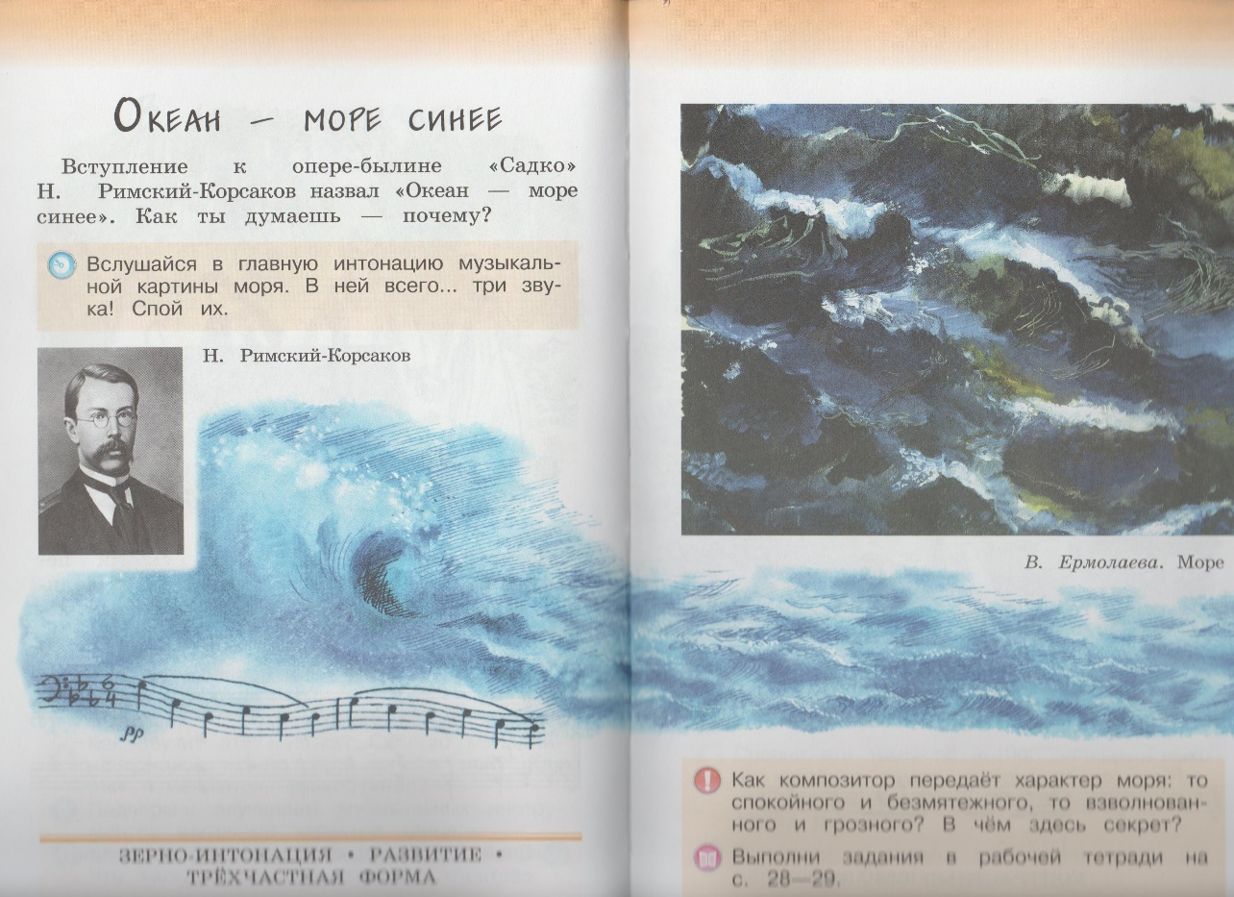
«Музыка.1-4 классы», авторов: Е.Д.Критской, Г.П.Сергеевой, Т. С. Шмагиной, М., Просвещение, 2014 . 3 класс
Notes:
Рассуждать о смысле и значении вступления, увертюры к опере или балету.
Сравнивать образное содержание музыкальных тем.
Воплощать в пении или пластическом интонировании сценические образы на уроках и школьных концертах.
Исполнять интонационно осмысленно мелодии песен, тем из мюзиклов, опер, балетов.

Slide 11
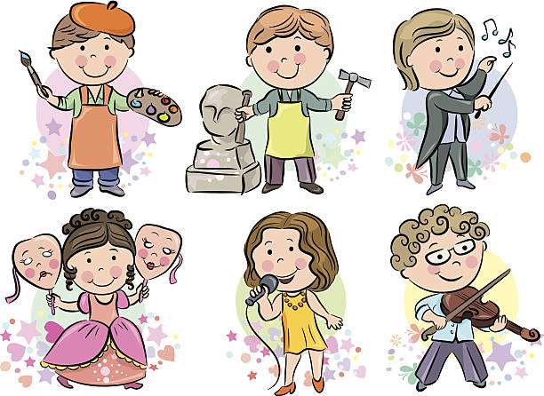
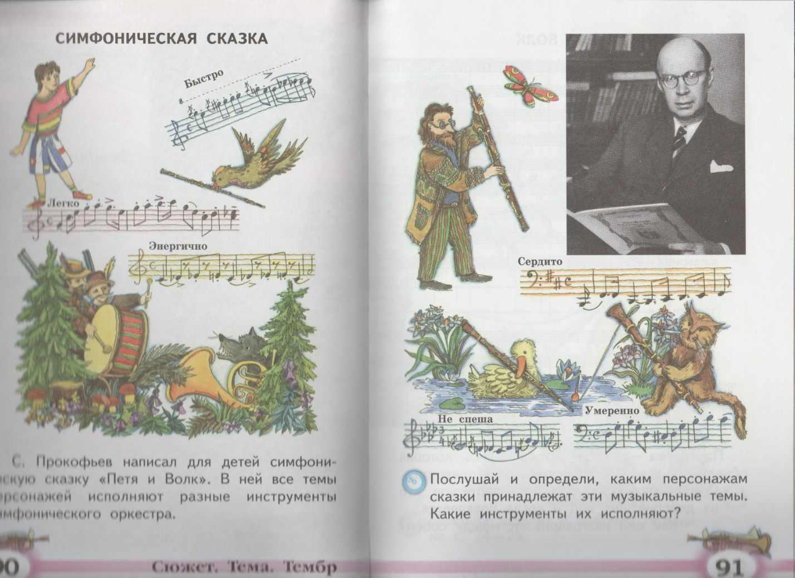
«Музыка.1-4 классы», авторов: Е.Д.Критской, Г.П.Сергеевой, Т. С. Шмагиной, М., Просвещение, 2014 . 2 класс
обмен способностями
Notes:
Узнавать тембры инструментов симфонического оркестра и сопоставлять их с музыкальными образами симфонической сказки.
Участвовать в коллективном воплощении музыкальных образов ( пластические этюды, игра в дирижёра, драматизация) на уроках и школьных праздниках.

Slide 12
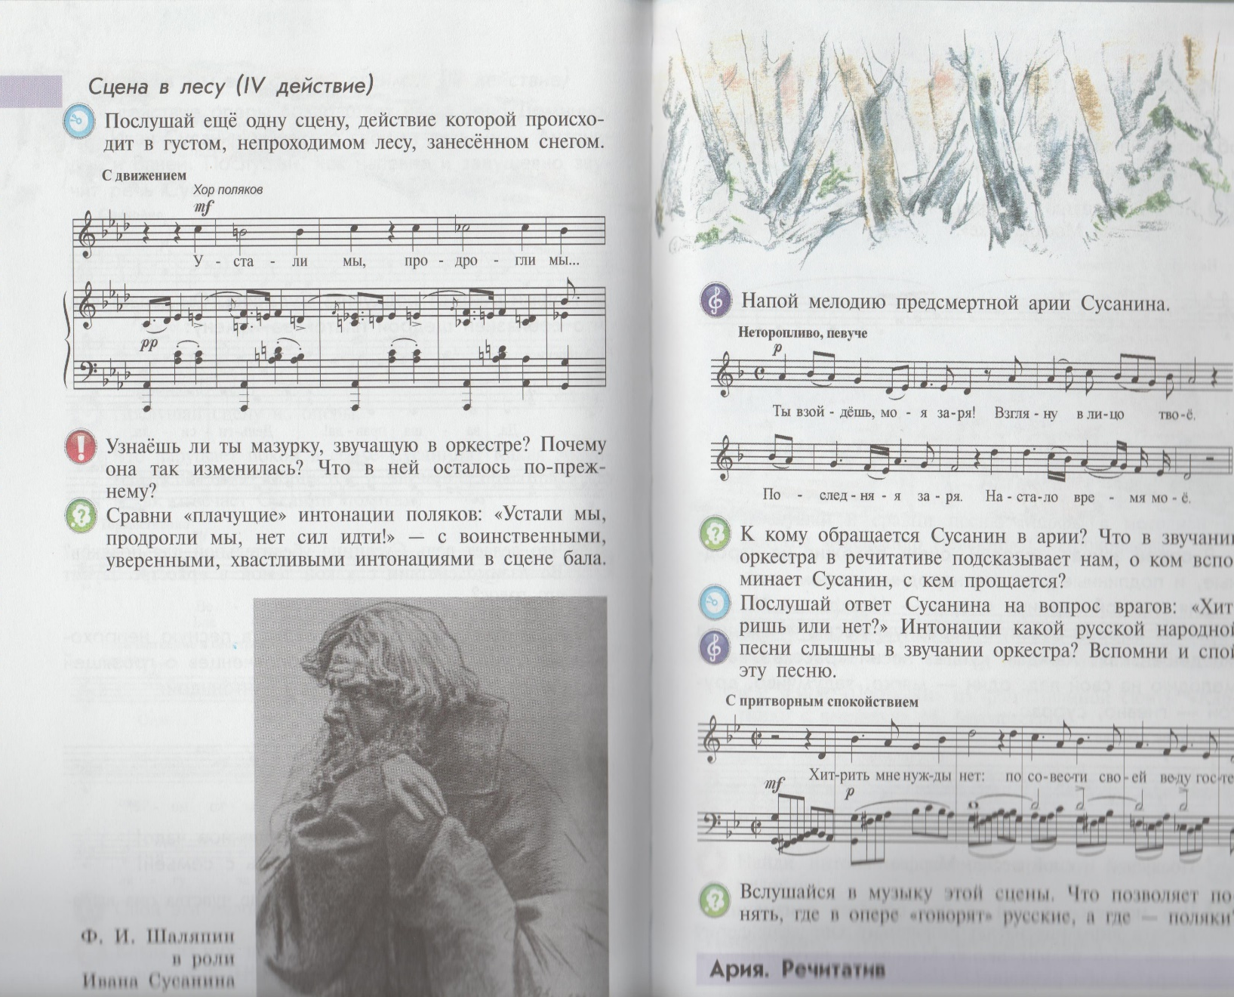
«Музыка.1-4 классы», авторов: Е.Д.Критской, Г.П.Сергеевой, Т. С. Шмагиной, М., Просвещение, 2014 . 4 класс
партитура вопросов
Notes:
Воплощать особенности музыки в исполнительской деятельности с использованием знаний основных средств музыкальной выразительности.
Определять особенности взаимодействия и развития различных образов музыкального спектакля.
Участвовать в сценическом воплощении отдельных фрагментов оперы, балета, оперетты.

Slide 13
Результативность
эмоционально откликаются и выражают своё отношение к музыкальным образам
общаются и взаимодействуют в процессе ансамблевого, коллективного( хорового и инструментального) воплощения различных образов
выразительно , интонационно осмысленно исполняют музыкальные темы
выявляют выразительные и изобразительные особенности музыки в их взаимодействии
выявляют настроения и чувства человека, выраженные в музыке.
выражают своё эмоциональное отношение к искусству в процессе исполнения музыкальных произведений (пение, художественное движение, пластическое интонирование и др.
Notes:
Цель массового музыкального образования и воспитания
• способствовать развитию музыкальной культуры как неотъемлемой части духовной культуры школьников– наиболее полно отражает заинтересованность современного общества в возрождении духовности, обеспечивает формирование целостного мировосприятия учащихся, их умения ориентироваться в жизненном информационном пространстве.

Slide 14
Продолжите рассказ.
Жила-была девочка…

